Slide 1
面向对象程序设计C++
——第4章 派生新类

Slide 2
主要内容
继承的引出
派生类的定义
派生后的访问权限控制
派生类的构造函数和析构函数
多继承与虚基类
设计类层次结构

Slide 3

继承的引出
共性与差别的表示
  孤立的类只能描述实体集合的特征同一性，而客观世界中实体集合的划分通常还要考虑实体特征方面有关联的相似性。
  “相似”——既有共同点，又有差别
    内涵的相似性：在客观世界中具有一般— 特殊的关系。（例如：雇员和经理。）
    结构的相似性：具有相似的表示。（例如：飞机仪表盘的仪表）

Slide 4
继承的引出
共性与差别的表示
  如果将相似的事物用不同的类型来表示，能够表示其差别，但体现不了它们之间存在共性的事实，且共性的表示也可能不一致。当扩充维护过程中需要对其共性部分进行修改时，就面临着保持一致性的问题。
  如果将相似的事物用相同的类型来表示，则体现其差别就十分困难，且失去了类型化的支持。一旦需扩充和修改也将影响用此种类型表示的所有其他事物。

Slide 5


继承的引出
继承性（inheritance）
  定义：在类之间既能体现其共性和差别，又能给出其间存在共性和差别关系的信息，还能将这样的关系按照需要进行传递的类型化机制。
  继承性是面向对象技术实现向前兼容的递增开发（基于差别的开发）的一种主要机制
  继承的传递性将增加类之间的耦合度，应防止滥用继承

Slide 6
继承的引出
概化(generalization)
  定义：对抽象的共同属性以及行为的识别和组织
    概化确定了一组实体之间共性的内容
    共性可以是属性，行为或者两者兼有
  实现概化的形式
    继承－对共同行为以及属性的抽象

Slide 7
交通工具
根节点
交通工具
是飞行器的
直接父类，
飞行器是交通
工具的子类
飞行器
轮式工具
直升机
飞机
飞船
喷气式飞机
螺旋桨飞机
继承可以在抽象之间创造一种分层树状结构
——类层次结构
叶子节点

Slide 8




继承的引出
继承是OOP中最关键的一方面
  程序设计
    减少冗余代码
    不加修改地重用已经过测试的代码
  设计
    分类法是人们用于组织信息的自然方法
    应该按照同样的方法（继承）来组织软件
  软件工程
    灵活性－派生类可以覆盖基类方法、添加新的属性和行为
    扩展性－派生类可以适应新创建的元素

Slide 9
继承体现的共性
示例－概化两个计数器类
  Counter类－每次自增1的无限制整数值
class Counter
{ private ： int value;
public：
Counter(int initValue);
Counter();
void show();
void next();
void reset();
int revalue();
};

Slide 10
继承体现的共性
  CycleCounter类－每次自增1的循环整数值
class CycleCounter{
private: int value;
int base;//循环基数
public:
CycleCounter( int initBase);
CycleCounter();
void show();
void next();
void reset();
int revalue();};

Slide 11
继承体现的共性
示例－概化两个计数器类
  Counter和CycleCounter的相似性
    数据/属性
      value－计数值
    行为/操作
      show
      reset
      revalue

Slide 12
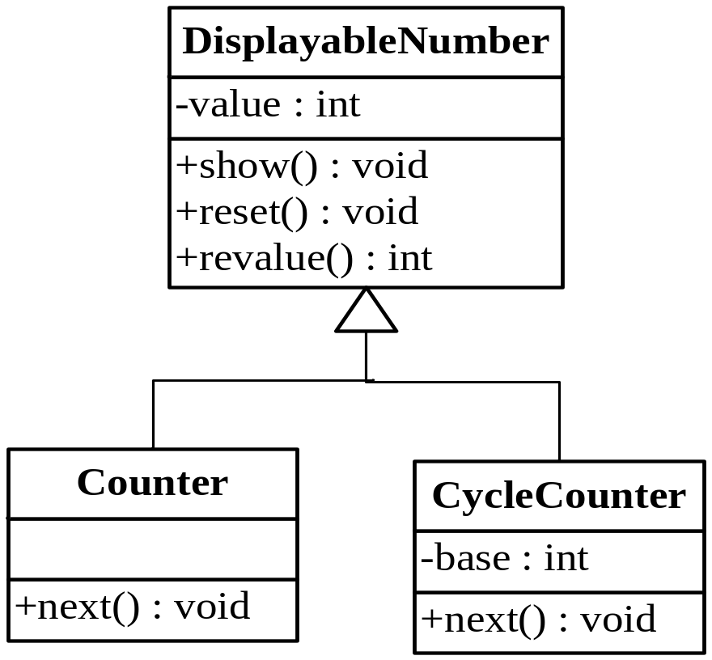
继承体现的共性
  将Counter和CycleCounter的相似性概化为新类DisplayableNumber
继承的UML表示法

Slide 13
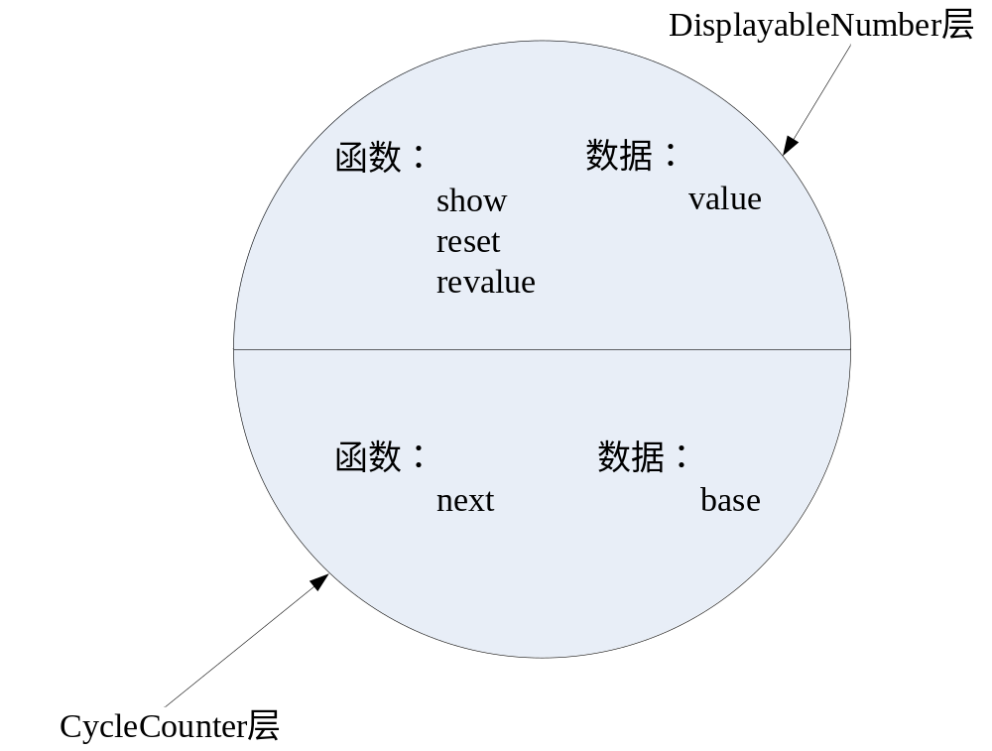
继承体现的共性
派生类对象结构
CycleCounter对象结构

Slide 14
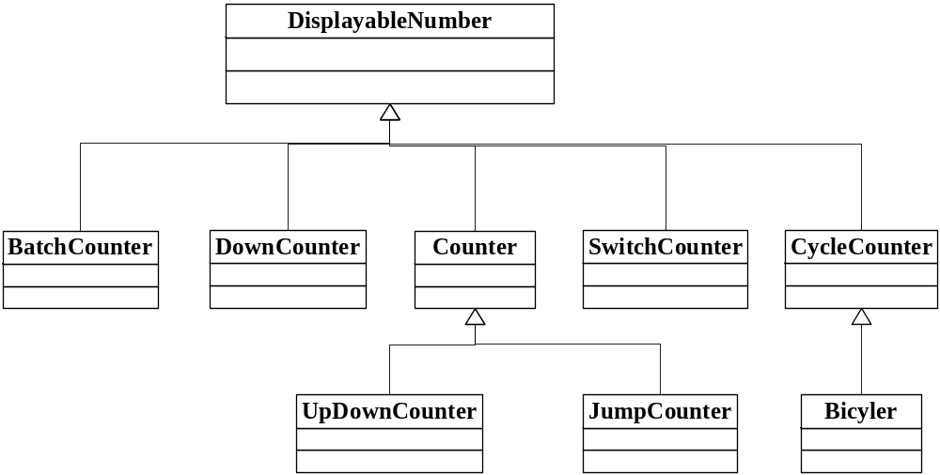

继承体现的共性
设计“正确”的继承结构即重要又具有挑战性
逐渐扩展的层次结构
横向扩展
纵向扩展

Slide 15

派生
派生是指由基类创建新类的过程。
class A
{
int i; //基类成员
};
class B:public A //A派生了B，B继承了A，
//B自动拥有A的成员
{
int j; //定义派生类的新成员
};

Slide 16
派生类定义
派生类的定义格式如下：
class <派生类名>:<继承方式> <基类名>
{
<派生类新定义成员>
};

Slide 17
派生类继承了基类的全部数据成员和除了构造、析构函数之外的全部成员函数，它们在派生类中的访问属性由继承方式控制。
类的继承方式有public(公有继承)、protected(保护继承)和private(私有继承)三种。默认情况下为私有继承。

Slide 18




三种继承方式下派生类中基类成员的访问控制权限
基类 成员 | 公有继承 | 私有继承 | 保护继承
公有成员 | 公有 | 私有 | 保护
私有成员 | 派生类成员不可访问 | 派生类成员不可访问 | 派生类成员不可访问
保护成员 | 保护 | 私有 | 保护
基类
成员在派生类的权
限
继承方式

Slide 19

公有继承
在派生类中，基类的公有成员和保护成员被继承后分别成为派生类的公有成员和保护成员。
派生类的新成员可以直接访问它们，而派生类的新成员不能直接访问基类的私有成员。在类外，派生类的对象可以访问继承下来的基类公有成员。

Slide 20
公有继承
例4-2 从Point类派生出新的Rectangle类。
矩形是由一个点加上长、宽构成,矩形的点具备了Point类的全部特征,同时,矩形自身也有一些特点,这就需要在继承Point类的同时添加新的成员。

Slide 21



Point
- X:float
- Y:float
+ InitP(xx:float=0,yy:float=0):void
+ Move(xOff:float,yOff:float):void
+ GetX():float
+ GetY():float
基类
Point
<<Public>>
派生类
Rectangle
Rectangle
- W:float
- H:float
+InitR(x:float,y:float,w:float,h:float):void
+GetH():float
+GetW():float

Slide 22



class Point //基类
{
public: //公有成员函数
void InitP(float xx=0,float yy=0)
{ X=xx; Y=yy ; }
void Move(float xOff, float yOff)
{ X+=xOff; Y+=yOff; }
float GetX(){ return X;}
float GetY(){ return Y;}
private: //私有数据成员
float X,Y;
};
class Rectangle: public Point//派生类
{ public: //新增公有成员函数
void InitR(float x, float y, float w, float h)
{ InitP(x,y); W=w; H=h;}
//调用基类公有成员函数
float GetH(){ return H;}
float GetW(){ return W;}
private: //新增私有数据成员
float W, H;
};
int main()
{
Rectangle rect;
//声明Rectangle类的对象
rect.InitR(2,3,20,10);
//设置矩形的数据
rect.Move(3,2); //移动矩形位置
cout<<"The date of rect(X,Y,W,H):" <<endl;
cout<<rect.GetX()<<","<<
rect.GetY()<<","<<rect.GetW()
<<","<<rect.GetH()<<endl;
return 0;
}
The data of rect(X,Y,W,H):
5,5,20,10

Slide 23
保护继承
在派生类中，基类的公有成员和保护成员全部成为派生类的保护成员。
派生类的新成员可以直接访问它们，而派生类的新成员不能直接访问基类的私有成员。在类外，派生类的对象不能访问基类的所有成员。
例4-3

Slide 24
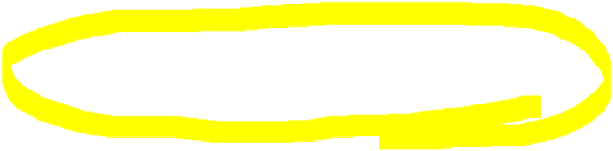


void Move( float xOff,float yOff)
{
Point::Move( xOff, yOff) ;
//显式访问基类成员
}
float GetX(){ return Point::GetX();}
float GetY(){ return Point::GetY();}
float GetH(){ return H;}
float GetW(){ return W;}
private://新增私有数据
float W, H;
};
int main()
{
Rectangle rect; //声明Rectangle类的对象
rect.InitR(2,3,20,10);//设置矩形的数据
rect.Move(3,2);//移动矩形位置
cout<<"The data of rect(X,Y,W,H):" <<endl;
cout<<rect.GetX()<<","<<rect.GetY()<<","<<rect.GetW()<<","<<rect.GetH()<<endl;
return 0;
}
class Point //基类
{
public: //公有成员
void InitP(float xx=0,float yy=0)
{ X=xx; Y=yy ; }
void Move(float xOff, float yOff)
{ X+=xOff; Y+=yOff; }
float GetX(){ return X;}
float GetY(){ return Y;}
protected: //保护成员
float X,Y;
} ;
class Rectangle: protected Point
//派生类
{
public: //新增外部接口
void InitR(float x, float y, float w, float h)
{
InitP(x,y); //派生类访问基类成员
W=w;H=h;
}
The data of rect(X,Y,W,H):
5,5,20,10

Slide 25


保护继承
保护成员具有两面性，对外界（如主函数或非派生类的成员函数）而言是不可见的，但对于它的派生类则是可见的。

Slide 26

私有继承
在派生类中，基类的公有成员和保护成员全部成为派生类的私有成员。
派生类的新成员可以直接访问它们，而派生类的新成员不能直接访问基类的私有成员。在类外，派生类的对象不能访问基类的所有成员。
将例4-3的继承方式改为私有继承。运行程序，其结果与例4-3完全相同。

Slide 27


无论是哪种继承方式，基类的私有成员在派生类中都是不可被访问的。只能通过基类的成员函数访问基类的私有数据成员。

Slide 28


class Point //基类
{
public:
Point(float xx=0,float yy=0)
{ X=xx; Y=yy ; }
void Move(float xOff, float yOff)
{ X+=xOff; Y+=yOff; }
float GetX(){ return X;}
float GetY(){ return Y;}
private:
float X,Y;
};
class Rectangle: public Point
{
public:
Rectangle(float x, float y, float w, float h)//派生类构造函数
{Point(x,y); //调用基类构造函数
W=w;H=h;}
float GetH(){ return H;}
float GetW(){ return W;}
private:
float W, H;
};
int main()
{
Rectangle rect(2,3,20,10);
//声明Rectangle类的对象
rect.Move(3,2); //移动矩形位置
cout<<"The date of rect(X,Y,W,H):" <<endl;
cout<<rect.GetX()<<","<<rect.GetY()<<","<<rect.GetW()<<","<<rect.GetH()<<endl;
return 0;
}
The data of rect(X,Y,W,H):
3,2,20,10
不能在派生类构造函数体中显式调用基类构造函数！

Slide 29

派生类的构造函数和析构函数
解决的办法是通过成员初始化表来完成，在成员初始化表中可以显式调用基类构造函数。
<派生类名>(<总参数表>):<基类名>(<参数表1>),<对象成员名>(<参数表2>)
{
<派生类数据成员的初始化>
};

Slide 30

Rectangle(float x,float y,float w,float h):Point(x,y)
{W=w;H=h;}
或:
Rectangle(float x,float y,float w,float h):Point(x,y),W(w),H(h){}

Slide 31

构造函数和析构函数的调用顺序
Base
从类Sub11出发，沿继承路径上溯到对应类层次结构分支的顶点（即到达一个没有父类的类），再自上而下地沿该路径逐一调用对应类的constructor，最后调用Sub11的constructor
Sub1
Sub2
Sub11
Sub21
Sub11 sub11;

Slide 32
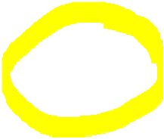
构造函数和析构函数的调用顺序
构造函数调用顺序为：基类的构造函数→对象成员构造函数→派生类的构造函数。
析构函数调用顺序刚好相反。

Slide 33

class A
{
public:
A(){cout<<"A Constructor1"<<endl;}
A(int i){x1=i;cout<<"A Constructor2"<<endl;}
void dispa(){cout<<"x1="<<x1<<endl;}
private:
int x1;
};
class B:public A
{public:
B(){cout<<"B Constructor1"<<endl;}
B(int i):A(i+10) //成员初始化表
{ x2=i;cout<<"B Constructor2"<<endl; }
void dispb()
{ dispa(); //调用基类成员函数
cout<<"x2="<<x2<<endl; }
private:
int x2;
};
int main()
{ B b(2);
b.dispb();
return 0; }
A Constructor2
B Constructor2
x1=12
x2=2

Slide 34



class A
{
public:
A(){cout<<"A Constructor"<<endl;}
~A(){cout<<"A Destructor"<<endl;}
};
class B:public A
{
public:
B(){cout<<"B Constructor"<<endl;}
~B(){cout<<"B Destructor"<<endl;}
};
int main()
{
B b;
return 0;
}
A Constructor
B Constructor
B Destructor
A Destructor

Slide 35

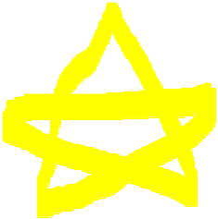


注意
当基类中没有显式定义构造函数时，派生类构造函数的初始化表可以省略对基类构造函数的调用，而采用隐含调用。
当基类的构造函数使用一个或多个参数时，派生类必须定义构造函数，提供将参数传递给基类构造函数的途径。这时，派生类构造函数的函数体可能为空，仅起到参数传递作用。

Slide 36
多继承与虚基类
一个类可以从一个或者多个基类派生而来。根据派生类继承基类的个数，将继承分为单继承和多继承。
当派生类有多个基类时称为多继承。单继承可以看作是多继承的一个特例，多继承可以看作是多个单继承的组合，它们有很多相同特性。

Slide 37
多继承派生类的定义
class <派生类名>:<继承方式> <基类名1>，…，<继承方式> <基类名n>
{
<派生类新定义成员>
};

Slide 38


多继承派生类的构造函数
<派生类名>(<总参数表>):<基类名1>(<参数表1>)，…，< 基类名n> (<参数表n>)
{
<派生类数据成员的初始化>
};
<总参数表>必须包含完成所有
基类初始化所需的参数

Slide 39







构造函数调用顺序是：先调用所有基类的构造函数，再调用对象成员类构造函数，最后调用派生类的构造函数。
处于同一层次的各基类构造函数的调用顺序取决于定义派生类时所指定的基类顺序，与派生类构造函数中所定义的成员初始化列表顺序无关。
如果有多个成员类对象，则构造函数的调用顺序是对象在类中被声明的顺序，而不是它们出现在成员初始化表中的顺序。
析构函数的调用顺序与构造函数的调用顺序相反。
例4-8

Slide 40


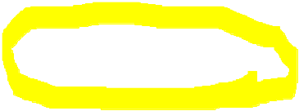

class A
{
public:
A(int i)
{a=i;
cout<<"A Constructor"<<endl;}
void disp()
{cout<<"a="<<a<<endl;}
~A()
{cout<<"A Destructor"<<endl;}
private:
int a;
};
class B
{
public:
B(int j)
{b=j;cout<<"B Constructor"<<endl;}
void disp()
{cout<<"b="<<b<<endl;}
~B()
{cout<<"B Destructor"<<endl;}
private:
int b;
};
class C:public B,public A
{
public:
C(int k):A(k+2),B(k-2)
{
c=k;
cout<<"C Constructor"<<endl;
}
void disp()
{
A::disp();
B::disp();
cout<<"c="<<c<<endl;
}
~C()
{cout<<"C Destructor"<<endl;}
private:
int c;
};
int main()
{
C obj(10);
obj.disp();
return 0;
}
B Constructor
A Constructor
C Constructor
a=12
b=8
c=10
C Destructor
A Destructor
B Destructor

Slide 41


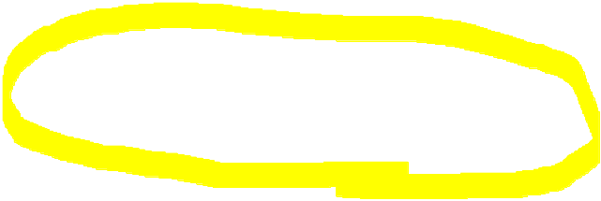
多重继承引起的二义性问题
两个基类有同名成员
class A
{public :
int a ;
void display() ;
};
class B
{public :
int a ;
void display() ;
};
class C : public A, public B
{public :
int b ;
void show() ;
};
编译错误
C c1;
c1.a=3;
c1.display();
C c1;
c1.A::a=3;
c1.A::display();

Slide 42
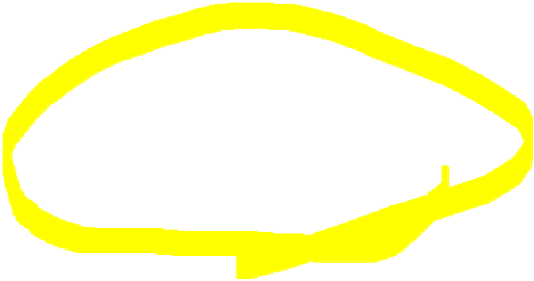


多重继承引起的二义性问题
两个基类和派生类三者都有同名成员
class A
{public :
int a ;
void display() ;
};
class B
{public :
int a ;
void display() ;
};
class C : public A, public B
{public :
int a ;
void display() ;
};
C c1;
c1.a=3;
c1.display();
访问的是派生类C中的成员
基类的同名成员在派生类中被屏蔽，或者说，派生类新增加的同名成员隐藏了基类中的同名成员

Slide 43
多重继承引起的二义性问题
如果类A和类B是从同一个基类派生的
N类
A类
B类
C类

Slide 44
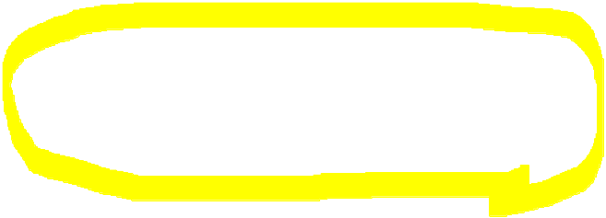


class N
{public :
int a ;
void display(){cout<< “A::a=”<<a<<endl; }
};
class A : public N
{public :
int a1 ;
};
class B : public N
{public :
int a2 ;
};
class C : public A, public B
{public :
int a3 ;
void show(){cout<< “a3=”<<a3<<endl; } };
C类从A类和B类继承下来两份N类的成员

Slide 45
虚基类
为避免对基类成员访问的二义性问题，可以将直接基类（如A、B）的共同基类（如N）设置为虚基类，这样共同基类（N）在内存中只有一个副本存在。

Slide 46


虚基类
虚基类的定义格式为：
class <派生类名>:virtual <继承方式><共同基类名>;
【说明】引进虚基类后，派生类对象中只存在一个虚基类成员的副本。

Slide 47

为了保证虚基类在派生类中只继承一次，应当在该基类的所有直接派生类中声明为虚基类，否则仍然会出现对基类的多次继承。
N类
virtual
virtual
A类
B类
D类
C类

Slide 48


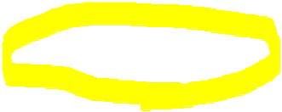
class A
{
public:
A(){a=10;}
protected:
int a;
};
class A1:virtual public A
{ public:
A1(){cout<<a<<endl;}
};
class A2:virtual public A
{ public:
A2(){cout<<a<<endl;}
};
class B:A1,A2
{
public: B(){cout<<a<<endl;}
};
int main()
{ B obj;
return 0; }
【例4-10】示例虚基类。
10
10
10

Slide 49



构造函数的调用顺序
虚基类的初始化与一般多继承的初始化在语法上相同，但构造函数的调用顺序有所不同，规则如下：
  先调用虚基类的构造函数，再调用非虚基类的构造函数。
  若同一层次中包含多个虚基类，其调用顺序为定义时的顺序。
  若虚基类由非虚基类派生而来，则仍按先调用基类构造函数，再调用派生类构造函数的顺序。

Slide 50







【例4-11】示例多继承中有虚基类的情况，分析构造函数的调用顺序。
class Level2:public Base2,virtual public Base1
{
public:
Level2()
{cout<<"class Level2"<<endl;}
};
class TopLevel:public Level1,virtual public Level2
{
public:
TopLevel()
{cout<<"class TopLevel"<<endl;}
};
int main()
{
TopLevel obj;
return 0;
}
class Base1
{
public:
Base1()
{cout<<"class Base1"<<endl;}
};
class Base2
{
public:
Base2()
{cout<<"class Base2"<<endl;}
};
class Level1:public Base2,virtual public Base1
{
public:
Level1()
{cout<<"class Level1"<<endl;}
};
class Base1
class Base2
class Level2
class Base2
class Level1
class TopLevel

Slide 51


虚基类的初始化
如果在虚基类中定义了带参数的构造函数，则要在其所有派生类（包括直接派生类或间接派生类）中，通过构造函数的初始化表对虚基类进行初始化。
class A
{ A(int i){} … };
class B:virtual public A
{ B(int n):A(n){}… };
class C:virtual public A
{ C(int n):A(n){}… };
class D:public B, public C
{ D(int n):A(n),B(n),C(n){}… };

Slide 52
注意
如果多继承不牵涉到对同一基类的派生，就没有必要定义虚基类。
使用多继承时要十分小心，经常会出现二义性问题。
能用单一继承解决的问题就不要使用多继承。

Slide 53


设计类层次结构
基本原则
  按概化－特化的原则对一组相关的类进行分类
  沿三个方向扩展层次结构
Person
概化（相似性）
差别（多样性）
Student
Teacher
Worker
Graduated
特化（特殊性）
Master
Doctor

Slide 54

设计类层次结构
设计类层次结构及其合理化的通用策略
  分析具有同一基类的所有类（开始时是所有类）
  基于可识别的属性将类分组；某一组中的所有类应该共享与该组相关的可识别的属性，不属于该组的类没有这样的属性
  对每个组建立一个基类；可识别的属性就是基类的合理化

Slide 55
设计类层次结构
类层次结构设计示例－飞机仪表盘模拟
  step1：找出所有可能的候选类
    Altimeter
    Clock
    Radar
    FuelGauge
    HorizonAltitude
    Speed

Slide 56
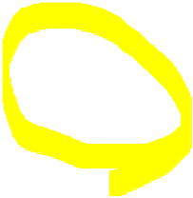
设计类层次结构
类层次结构设计示例－飞机仪表盘模拟
  step2：第一次迭代
    所有仪表都用Instrument表示
    Clock、Altimeter和Speed都是有指针的仪表
Instrument
带指针
的仪表
HorizonAttitude
Dial
FuelGauge
Rader
Clock
Altimeter
Speed

Slide 57



设计类层次结构
类层次结构设计示例－飞机仪表盘模拟
  step3：第二次迭代
    对Instrument的直接派生类进行分类：单值仪表（油量、高度、速度、时钟）和多值仪表（雷达，经纬度表）
      单值仪表分为有指针（时间，高度）和无指针（油量）
      多值仪表分为显示可变数量值（雷达）和固定数量值（经纬度）

Slide 58

设计类层次结构
Instrument
单个值
多个值
Indicator
Display
不带指针
的指示器
带指针
的指示器
固定数量
可变数量
FuelGauge
Dial
HorizonAttitude
Rader
Clock
Altimeter
Speed

Slide 59
设计类层次结构
类层次结构设计示例－飞机仪表盘模拟
  step4：第三次迭代
    将Dial分为单根指针（速度）和两根指针（时间和高度），将来还可扩充
      Clock和Altimeter属于TwoHandDial的子类，分别为单向转动指针和双向转动指针

Slide 60


Instrument
单个值
多个值
Indicator
Display
不带指针
的指示器
带指针
的指示器
固定数量
可变数量
FuelGauge
Dial
HorizonAttitude
Rader
两根指针
单根指针
TwoHandDial
Speed
单向
双向
Clock
Altimeter

Slide 61




7. class A
{ public:
A(int i, int j){ a=i; b=j; }
void move(int x ,int y){ a +=x; b+=y; }
void show()
{
cout<<"("<<a<<","<<b<<")"<<endl;
}
private:
int a,b;
};
class B: public A
{
public:
B(int i,int j, int k, int l):A(i,j),x(k),y(l){}
void show()
{
cout<<x<<","<<y<<endl;
}
void fun(){ move(3,5); }
void f1(){ A::show(); }
private:
int x,y;
};
int main()
{
A aa(1,2);
aa.show();
B bb(3,4,5,6);
bb.fun();
bb.A::show();
bb.B::show();
bb.f1();
return 0;
}

Slide 62




8. class A
{ public:
A(int i, int j):a(i),b(j) { }
void move(int x ,int y){a +=x; b+=y;}
void show()
{
cout<<"("<<a<<","<<b<<")"<<endl;
}
private:
int a,b;
};
class B: private A
{
public:
B(int i,int j, int k, int l):A(i,j),x(k),y(l){}
void show()
{
cout<<x<<","<<y<<endl;
}
void fun(){move(3,5);}
void f1(){A::show();}
private:
int x,y;
};
int main()
{
A aa(1,2);
aa.show();
B bb(3,4,5,6);
bb.fun();
bb.show();
bb.f1();
return 0;
}

Slide 63
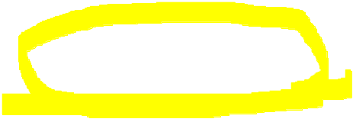




class subs:public base
{
base bobj;
base1 bobj1;
int x;
public:
subs(int a, int b, int c, int d)
:base(a),bobj1(b),bobj(c)
{
cout<<"constructing sub
class"<<endl;
x=d;
cout<<"x="<<x<<endl;
}
~subs()
{ cout<<"destrucing sub
class"<<endl;
}
};
int main()
{
subs s(1,2,3,4);
return 0;
}
9. class base
{ int n;
public:
base(int a)
{ cout<<"constructing base
class"<<endl;
n=a;
cout<<"n="<<n<<endl;
}
~base()
{ cout<<"destrucing base
class"<<endl;}};
class base1
{ int m;
public:
base1(int a)
{ cout<<"constructing base1
class"<<endl;
m=a;
cout<<"m="<<m<<endl; }
~base1()
{ cout<<"destrucing base1
class"<<endl;
}};

